Slide 1
GLOBAL & MULTICULTURAL
ADVERTISING
PART 11: CULTURE & THE MEDIA

Slide 2
Bagaimana kalian melihat trend dan pergerakan media massa saat ini?

Slide 3
Media Usage Across Culture:
TELEVISION
Penayangan televisi berbeda-beda di setiap negara, tetapi di mana-mana, kegiatan penyiaran memainkan peran penting dalam kegiatan rekreasi masyarakat.
Meskipun penetrasi penayangan pesawat televisi memiliki cakupan lintas negara, perbedaan waktu menonton antar negara cukup besar, dan perbedaan ini semakin kurang stabil dari waktu ke waktu.
Untuk negara-negara yang memiliki campuran orang-orang kaya dan miskin, penayangan televisi secara negative berkorelasi dengan kekayaan, semakin miskin negara tersebut akan semakin banyak masyarakatnya yang lebih banyak menghabiskan waktu dengan menonton televisi.

Slide 4
Media Usage Across Culture:
TELEVISION
Bagaimana orang menonton TV (sendirian, dengan teman, atau dengan keluarga) juga terkait dengan budaya, meskipun di semua negara semakin banyak anak-anak memiliki televisi di kamar tidur, anak-anak Prancis menontonnya di sana lebih jarang daripada anak-anak muda Swedia.
Perkembangan varety show pun sangat signifikan di beberapa tahun terakhir, banyak variety show dari negara tertentu yang akhirnya dibeli lisensinya oleh negara lain.

Slide 5


Media Usage Across Culture:
TELEVISION

Slide 6
Radio & The Press
Perangkat radio tersedia secara luas di sebagian besar rumah, kepemilikan radio per 1000 orang telah berkorelasi dengan individualisme selama beberapa dekade terakhir.
Waktu yang dihabiskan untuk mendengarkan radio juga bervariasi, misalnya: orang Rusia menghabiskan waktu paling banyak untuk mendengarkan radio dengan 39 jam per orang per minggu; Jepang dan Spanyol menghabiskan paling sedikit 12,6 jam.
Pengurangan para pendengar radio bisa disebabkan banyak hal, salah satunya adalah orang-rang mulai lebih sering mendengarkan lagu di MP3 player atau ponsel.

Slide 7
Radio & The Press
Di seluruh dunia, jumlah surat kabar harian per 1000 orang berkorelasi signifikan dengan tingkat melek huruf orang dewasa.
kekayaan nasional, jarak kekuasaan yang rendah, dan orientasi jangka panjang adalah variabel yang menjelaskan pembaca surat kabar di berbagai negara di seluruh dunia.
di seluruh Eropa, jarak kekuasaan adalah variabel penjelasan terkuat, budaya jarak kekuasaan rendah juga merupakan negara demokrasi yang lebih partisipatif di mana orang ingin mendapatkan informasi tentang politik dan masalah terkini.
Hasil logis dari perbedaan pembacaan surat kabar dalam pengeluaran iklan surat kabar, pada tahun 2004, untuk sembilan negara Eropa, Jepang dan A.S 72% dari varian pengeluaran iklan surat kabar dijelaskan oleh jarak daya yang rendah.

Slide 8
Other Media
Di banyak negara, beberapa media lain tersedia untuk periklanan, seperti outdoor dan cinema.
Peraturan dan regulasi untuk periklanan outdoor bervariasi di tiap negara.
Di seluruh Eropa, frekuensi kunjungan ke bioskop atau teater paling tinggi dalam jarak kekuasaan tinggi dan budaya kolektivisme, mengunjungi bioskop jelas merupakan jenis aktivitas komunal yang lebih banyak ditemukan dalam budaya kolektivis daripada budaya individualistik.

Slide 9
Other Media
di negara berkembang yang berkembang pesat, seperti Brazil, India dan China, terdapat populasi pedesaan yang besar yang belum memiliki akses ke media massa tradisional (televisi atau internet), untuk menjangkau pasar-pasar pedesaan ini, campuran antara konvensional dan non media konvensional dapat digunakan.
Contoh untuk india adalah iklan video van dan iklan dinding (luar ruang) antara lain iklan billboard, lukisan dinding, film, lagu / tari / drama, kios, dan panel bus yang efektif.

Slide 10
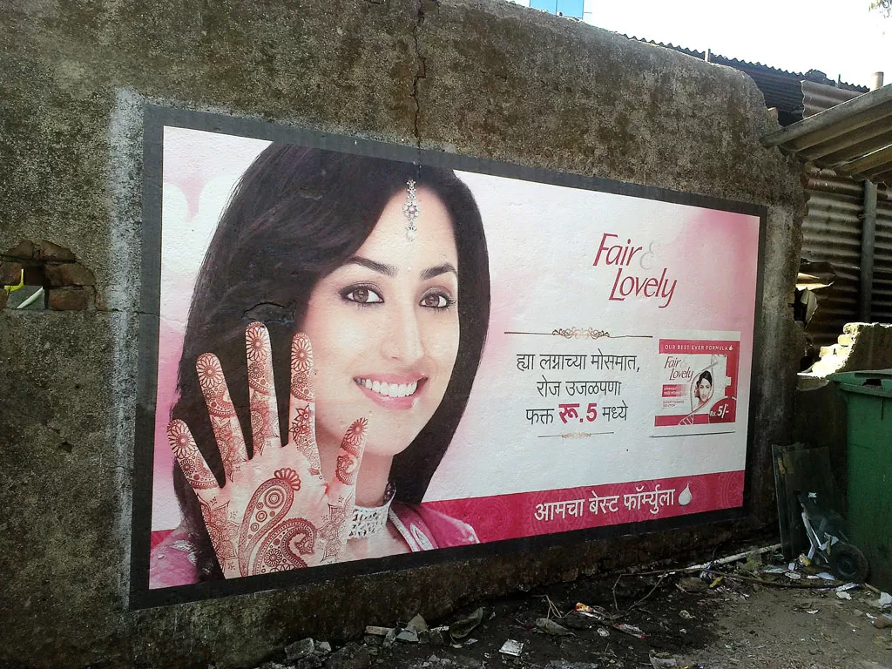
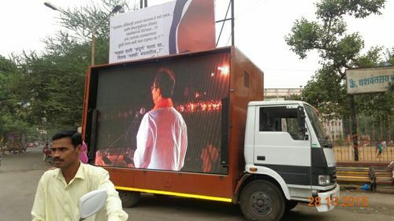
Other Media

Slide 11
Hybrid Media
komunikasi online adalah bentuk hibrid dari komunikasi antarpribadi dan massa, serta komunikasi lisan dan literasi.
Meskipun negara-negara telah memusatkan sehubungan dengan penetrasi telepon seluler, cara orang menggunakan telepon seluler, untuk tujuan apa, dan cara mereka membayarnya bervariasi menurut perkembangan teknologi dan budaya.
Di beberapa negara orang-orang memilih untuk berlangganan pascabayar, dan yang lainnya dengan prabayar, di mana prabayar lebih disukai di negara-negara miskin.
Simple PowerPoint Presentation

Slide 12
Hybrid Media
Teknologi telepon seluler memfasilitasi akses kepada siapa saja, di mana saja, kapan saja, di dalam dan lintas masyarakat, ditemukan perbedaan penggunaan teknologi ini.
Peran telepon seluler dalam budaya kolektivis juga tampaknya lebih terintegrasi dalam diri daripada dalam budaya individualistik.
orang-orang yang bukan pengumpul informasi aktif, mereka akan lebih jarang menggunakan ponsel untuk tujuan ini daripada di budaya di mana orang merasa lebih membutuhkan informasi untuk membuat keputusan pembelian.
Simple PowerPoint Presentation

Slide 13
Hybrid Media
untuk tujuan pemasaran, ponsel dapat digunakan untuk memperkuat komunikasi dari mulut ke mulut di mana orang lebih mengandalkan komunikasi lisan.
sebuah penelitian di seluruh dunia tentang penerimaan iklan di telepon seluler menunjukkan bahwa hanya sedikit orang di seluruh dunia yang menyambut baik gagasan beriklan di telepon seluler.
bahkan sikap terhadap iklan seluler kurang mendukung pemasaran jarak jauh dan jauh lebih rendah daripada iklan bergambar online.
Simple PowerPoint Presentation

Slide 14
Internet Marketing & Advertising
Aspek penting dari periklanan online adalah kemampuannya untuk menawarkan kampanye bertarget, dipersonalisasi, dan terukur.
Salah satunya adalah di media sosial, di mana orang secara aktif melihat apa yang dilakukan teman dan minat khusus mereka.
Jika digunakan untuk meningkatkan ekuitas merek, merek tersebut harus hadir dalam percakapan pribadi, dan orang harus merekomendasikan merek tersebut, menjadi bagian dari buzz.
Penggunaan lain media sosial adalah untuk layanan pelanggan, salah satu karakteristik media sosial dalam budaya kolektivis adalah bahwa orang mungkin mengeluh atau melampiaskan ketidakpuasan dengan perusahaan lebih banyak secara online daripada yang mereka lakukan secara langsung, karena tampilan digital dari perasaan negatif lebih mudah daripada dalam komunikasi pribadi.

Slide 15

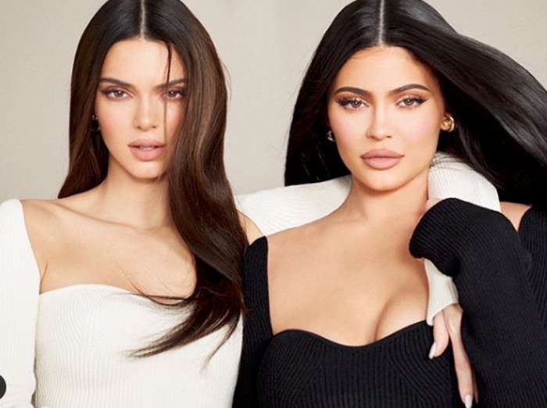
Internet Marketing & Advertising
Berangkat dari fakta tersebut, tak mengherankan jika pemasar makin minat pada influencer marketing sebagai bagian dari strategi marketing mereka.
Pandangan marketer atau pemasar tentang keyakinan mereka akan influencer marketing ini, ternyata, 81% pemasar meyakini bahwa influencer marketing tercatat efektif.

Slide 16
Internet Marketing & Advertising
Penggunaan influencers saat ini dalam mempromosikan suatu produk/ jasa sangat digemari dan menjanjikan.
Hasil riset yang dirilis The Word Pro (TWP) Inc, seperti yang dikutip dari Business2community.com mengungkapkan bahwa 92% orang percaya rekomendasi dari individu lainnya meskipun mereka tidak kenal.
Menariknya, 81% orang mengatakan bahwa mereka terpengaruh oleh apapun yang di-share teman mereka di social media.
Bahkan, ada 71% konsumen yang meningkat persepsi mereka terhadap sebuah brand ketika ada ulasan positif brand tersebut di social media.
50% konsumen akhirnya membeli berdasarkan rekomendasi yang dibuat di social media--baik oleh teman mereka, bukan teman, atau yang lainnya,

Slide 17
VIRAL MARKETING
Istilah viral marketing, guerilla marketing, atau buzz marketing mengacu pada gagasan bahwa orang akan menyebarkan dan berbagi konten yang menarik dan menghibur, juga disebut konten yang dibuat pengguna; ini sering kali disponsori oleh merek yang ingin membangun kesadaran.
Kelebihan viral marketing: menghemat biaya iklan, meningkatkan brand awareness dan kesempatan diliput oleh media.
Kekurangan viral marketing: berpotensi mendapat citra negative, dianggap spam dan sulit diprediksi.

Slide 18
VIRAL MARKETING
Marketing viral menggunakan sarana elektronik untuk menyebarkan pesan. Jenis-jenis marketing viral:
Marketing Viral Organik
Kampenye marketing viral organik berkembang dengan sedikit atau sama sekali tanpa campur tangan si pemasar.
Terkadang, sebuah pesan diteruskan secara viral tanpa ada niat dari pemasar, Biasanya ini berkaitan dengan pesan negatif tentang merek, tapi bisa Juga menjadi kebetulan bahagia untuk sebuah merek jika pesannya positif.

Slide 19

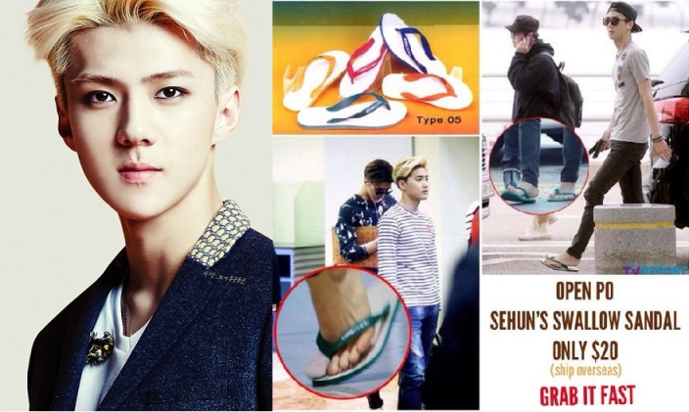
VIRAL MARKETING

Slide 20
VIRAL MARKETING
2. Marketing Viral yang Terkontrol
Kampanye yang terkontrol telah direncanakan secara strategis oleh pemasar dan memiliki tujuan yang telah ditetapkan.
Untuk merek yang dipasarkan, dan biasanya memiliki metode penyebaran pesan yang berbeda (yang bisa dilacak dan dihitung oleh pemasar).

Slide 21
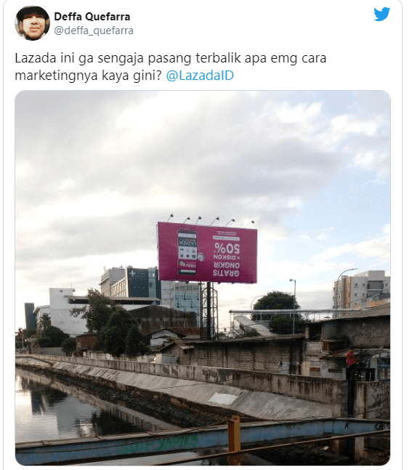
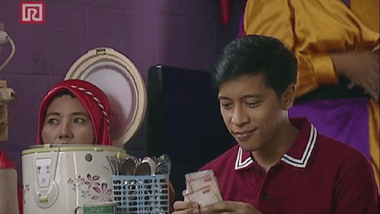
VIRAL MARKETING

Slide 22
THANK YOU

